Slide 1


Khởi động

Slide 2
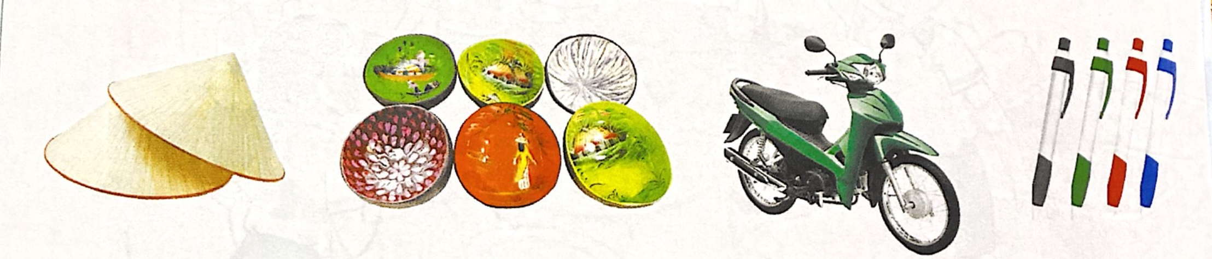
Quan sát các hình sau và cho biết sản phẩm nào được làm bằng tay, sản phẩm nào được làm bằng máy móc?
Nón lá
Gáo dừa
Xe máy
Bút bi
Sản phẩm làm bằng tay
Sản phẩm làm bằng tay
Sản phẩm làm bằng máy móc
Sản phẩm làm bằng máy móc

Slide 3

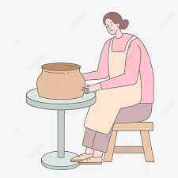
Hoạt động sản xuất thủ công và công nghiệp
(Tiết 1)

Slide 4


Slide 5








YÊU CẦU CẦN ĐẠT:
Kể tên được một số hoạt động sản xuất thủ công
Nêu được ích lợi của một số hoạt động sản xuất thủ công
Giới thiệu được một số các sản phẩm thủ công địa phương

Slide 6
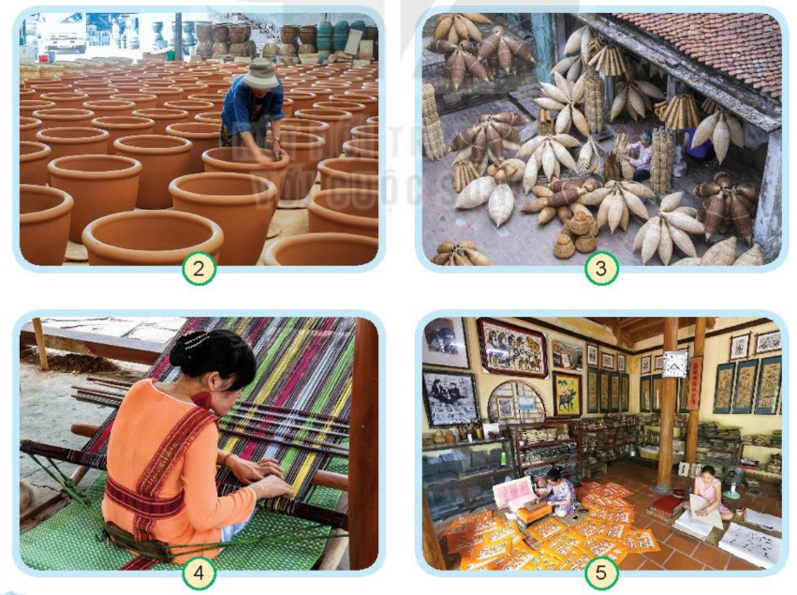
1. Một số hoạt động sản xuất thủ công
Làm việc nhóm đôi
Tên nghề thủ công
Hoạt động của những người trong hình?
Sản phẩm của các hoạt động đó?

Slide 7
Hình | Hoạt động của những người trong hình | Tên nghề thủ công | Sản phẩm
2
3
4
5

Slide 9
Hình | Hoạt động của những người trong hình | Tên nghề thủ công | Sản phẩm
2
3
4
5
Đang kiểm tra các sản phẩm gốm đem phơi
Làm gốm sứ
Đồ gốm sứ ( lọ hoa, bát đĩa, tranh treo tường, chậu cây,…)
Các đồ dùng trang trí làm từ mây tre đan ( rổ, giá, giỏ, khay,….)
Đang đan các sản phẩm từ mây, tre.
Làm mây tre đan
Đang dệt vải thổ cẩm
Dệt vải thổ cẩm
Vải thổ cẩm
Làm tranh
( Đông Hồ)
Đang làm tranh trên giấy
Tranh Đông Hồ

Slide 10
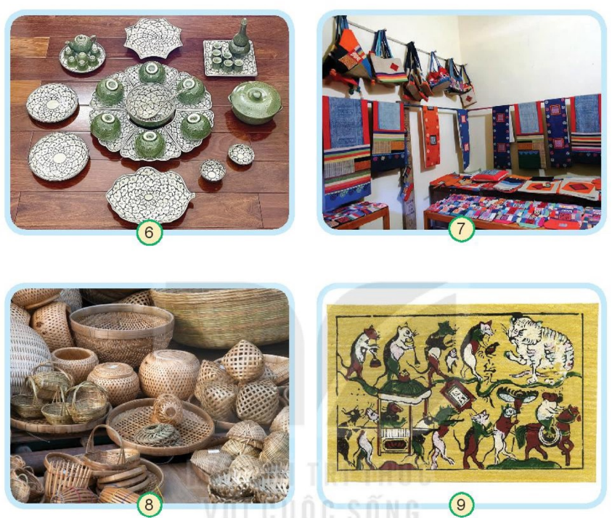
2. Lợi ích của một số hoạt động sản xuất thủ công
Hoạt động sản xuất thủ công có ích lợi gì?

Slide 11
Hình | Sản phẩm | Ích lợi
6
7
8
9

Slide 12
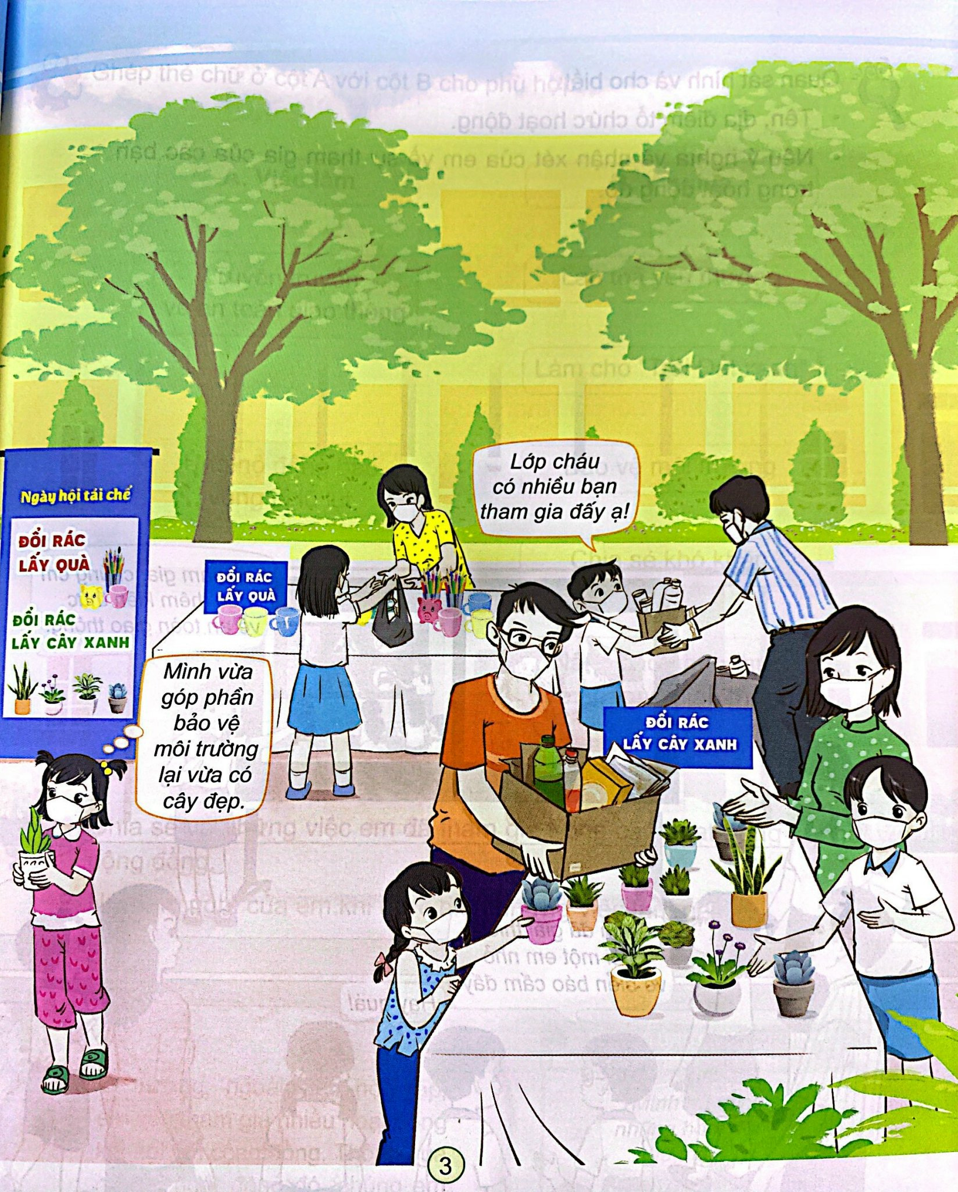
Hình | Sản phẩm | Ích lợi
6
7
8
9
- Các đồ dùng, đồ trang trí bằng gốm, sứ ( lọ hoa, bát đĩa, tranh treo tường, chậu cây,…) dùng trong cuộc sống hàng ngày
- Đem bán/xuất khẩu thu lại lợi ích kinh tế
Đồ gồm sứ
- Vải thổ cẩm để may vá quần áo, may vá, làm khăn quàng,…. để dùng trong cuộc sống hàng ngày
- Đem bán/xuất khẩu thu lại lợi ích kinh tế
Các sản phẩm
thổ cẩm
Các đồ dùng, đồ trang trí làm bằng mây tre đan ( rổ, rá, giỏ, khay,… ) dùng trong cuộc sống hàng ngày
Đem bán/xuất khẩu thu lại lợi ích kinh tế
Đồ mây tre đan
Tranh ( Đông Hồ)
Tranh Đông Hồ dùng để trang trí
Đem bán/xuất khẩu thu lại lợi ích kinh tế

Slide 13
3. Kể tên một số hoạt động thủ công khác mà em biết
Tên nghề thủ công | Sản phẩm
Nghề làm chiếu | Chiếu cói, chiếu trúc …….
Nghề dệt vải | Các loại vải
Nghề làm nón lá | Nón lá
Nghề chạm khắc đá | Tượng,….
Nghề đúc kim hoàn | Đồ trang sức, …

Slide 14
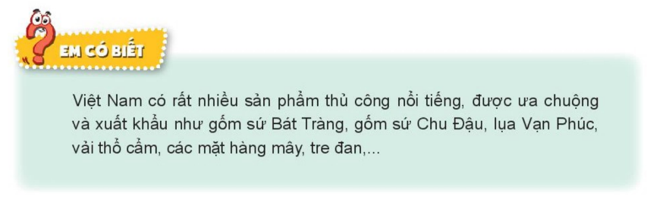


Slide 15
THỰC HÀNH

Slide 16
1. Kể tên một số hoạt động thủ công ở địa phương
Tên hoạt động | Sản phẩm | Ích lợi
Làm gốm sứ ( Bát Tràng) | Đồ gốm sứ | Các đồ dùng bằng gốm Đem bán/sản xuất
…. | …. | …..

Slide 17
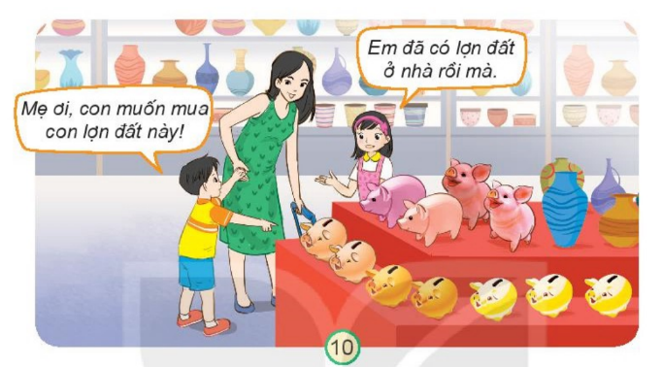
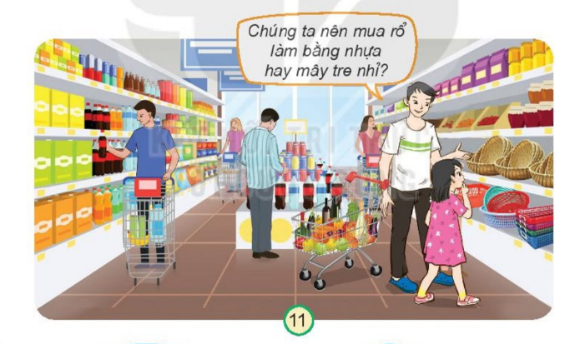
2.Chúng ta nên làm gì để tiêu dung tiết kiệm, bảo vệ môi trường trong các tình huống sau:

Slide 18
Tình huống 1: Bạn nam cùng với mẹ và chị gái đang ở cửa hàng bán đồ gốm. Bạn nam muốn mẹ mua cho con lợn đất mới trong khi bạn ấy đã có mấy con lợn đất ở nhà rồi
Xử lý: Nên khuyên bạn nam không nên mua quá nhiều món đồ giống nhau hoặc tương tự nhau vì như thế sẽ lãng phí tiền bạc.

Slide 19
Tình huống 2: Bồ và con gái đang ở siêu thị, trước gian hang bán các đồ dung ở nhà( rổ, rá, khay,… bằng nhựa và mây tre đan). Bố đang băn khoăn không biết nên mua đồ nhựa hay mua đồ bằng mây tre đan.
Xử lý: Nói với bố là nên mua đồ bằng mây tre đan, hạn chế sử dụng đồ nhựa để bảo vệ môi trường; đồng thời dùng hàng mây tre đan sẽ giúp bảo tồn nghề truyền thống hơn

Slide 20
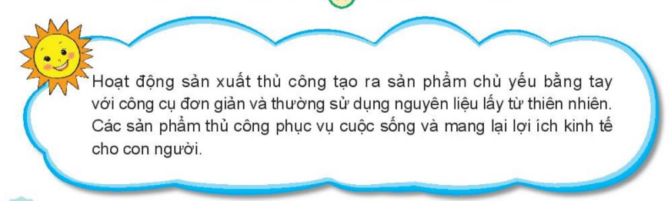

Slide 21


Slide 22
Chuẩn bị bài sau
Hoạt động sản xuất thủ công và công nghiệp tiết 2

Slide 23



